Slide 1

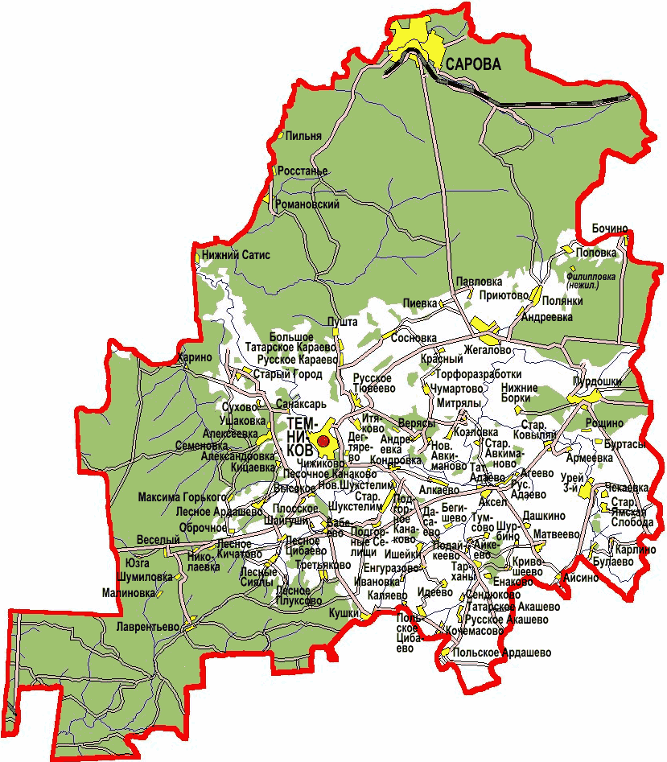
Инвестиционный паспорт

Slide 2
Наименование объекта: Здание бывшей Лесно-Цибаевской школы
Адрес: РМ, Темниковский район, с. Лесное Цибаево, ул. Школьная, д. 3
Дата составления: 01.03.2017г.
Категория: Браунфилд

Slide 3

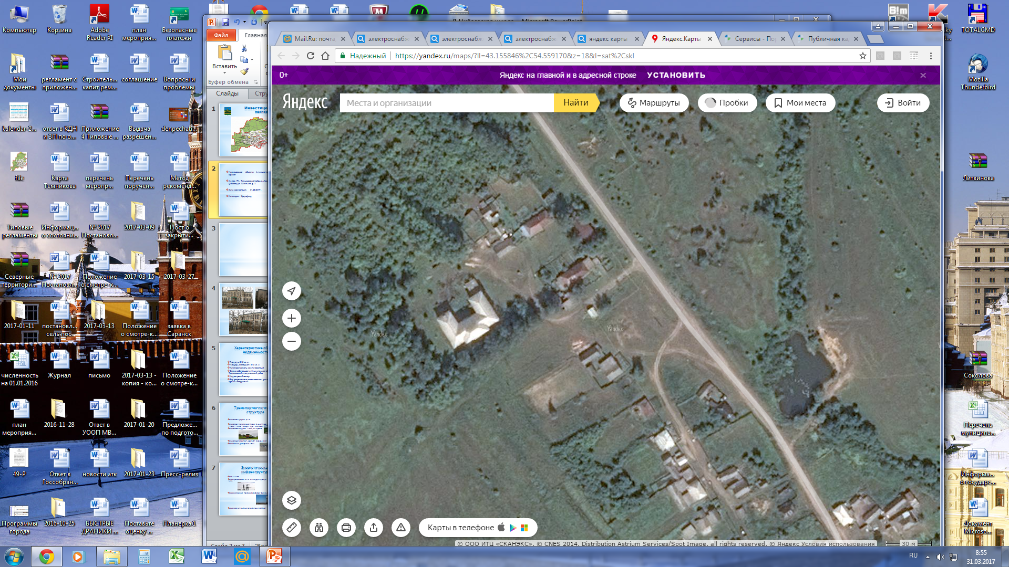

Slide 4
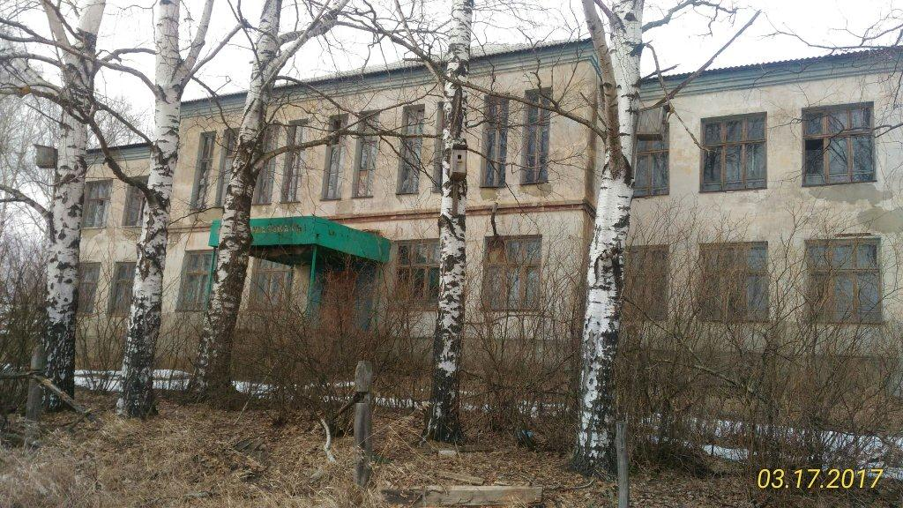
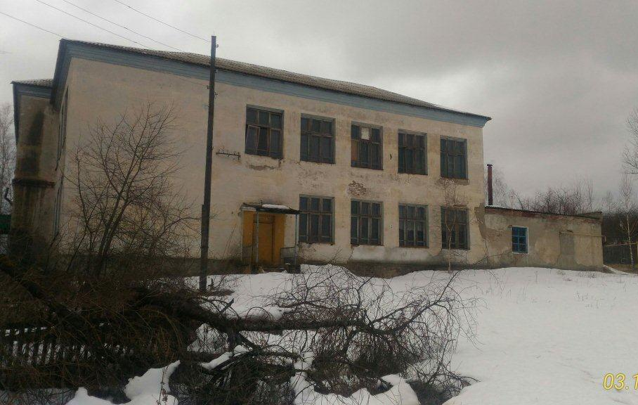
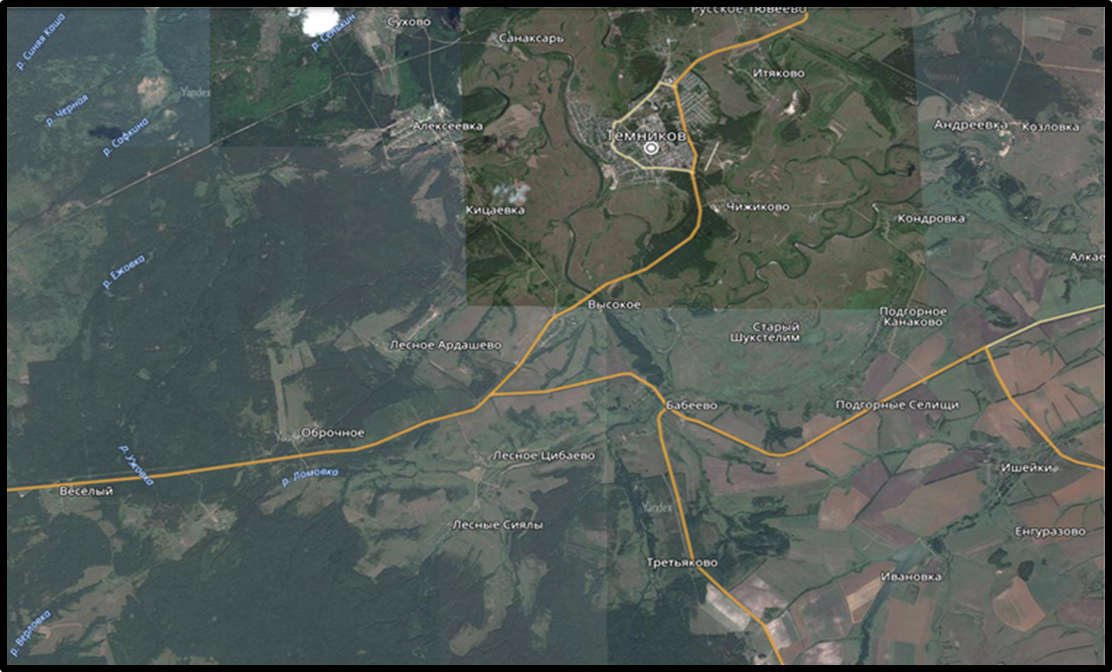

Slide 5
Характеристика объекта недвижимости
Площадь: 1,86 га
Площадь свободная: 1,86 га
Категория земель: земли поселений
Форма собственности: Муниципальное образование Темниковский муниципальный район
Кадастровый номер: 13:19:0214001:86
Вид разрешенного использования: для эксплуатации зданий и сооружений

Slide 6


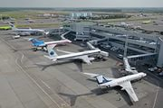
Транспортно-логистическая структура
Ближайшая дорога: 0,1 км
Ближайшая федеральная трасса: 96 км от трассы М - 5 (Москва — Рязань — Пенза — Самара — Уфа — Челябинск)
Ближайший ж/д узел: 110 км, ст. Торбеево
Ближайший аэропорт: Аэропорт г. Саранска в 201 км
Расстояние до Саранска: 196 км

Slide 7
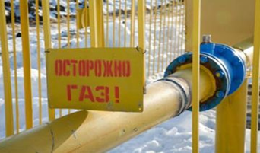


Энергетическая инфраструктура
Газ: имеется
Электроснабжение: в 5 м от площадки проходит ВЛ-038 кВ №1 от ТП №44.
Водоснабжение: проложен водопровод, труба диаметр 100.
Канализация: система водоотведения отсутствует

